Slide 1
Sviluppo e validazione di un sistema digitale per acquizione sincrona di fase e polarizzazione per sensing in ambiente urbano
Professors:
Vittorio Curri
Cecilia Clivati
Student:
Egle Antonucci s347960
Full title of the project
A.Y. 2025-26

Slide 2
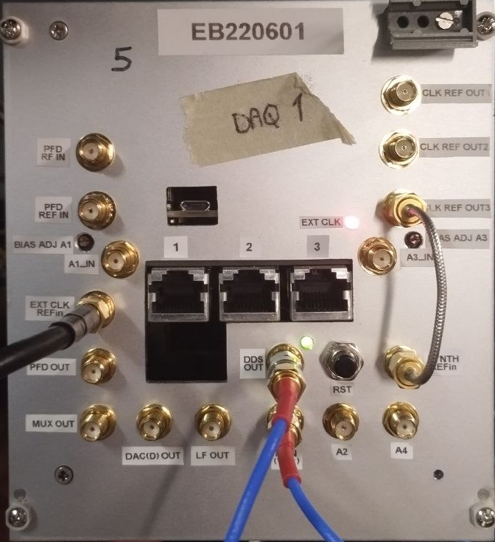
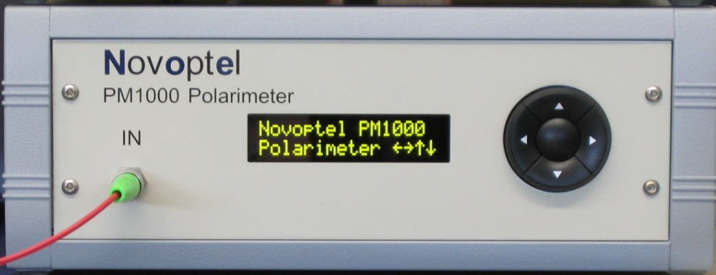
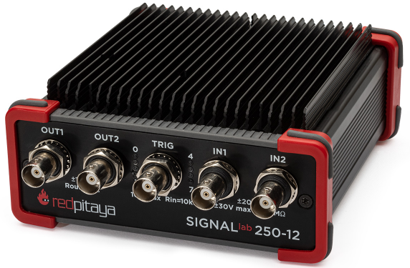
Obiettivo
Sviluppare un sistema di acquisizione integrato e validato per la misura simultanea di SOP e fase su fibra, in cui un polarimetro e un analizzatore di fase operano sincronizzati su un'unica base temporale, progettato per esperimenti di lunga durata in condizioni reali.
PM1000 Polarimeter Novoptel
RedPitaya SIGNALlab 250-12
STM32H745
Reference: Donadello et al. - 2023 - Embedded Digital Phase Noise Analyzer for Optical Frequency Metrology
2

Slide 3

Schema di timestamping
fase
Vpp^{min}= 1.5 V
Stokes
FPGA
PM1000
$$\sim$$
10 MHz
STM32
3

Slide 4
Acquisition modes
Configuration
Pros
Cons
Dynamic Undersampling
DYN_UNDERSAMPLE = 1
rearm = 1
rearm_dno =1
Continuous data stream.
High memory overhead: 50% of SDRAM used for timestamps.
Triggered recording mode
SYNC_EXT_RISE = 1
CYCLIC = 1
rearm = 1
rearm_dno = 1
Only one timestamp per recorded block.
Discontinuous stream;
Pre-trigger mechanism wastes memory.
SYNC_EXT_RISE = 0 rearm = 1
rearm_dno = 1
Continuous data stream.
No timestamps.
Manual recording mode
LIMITATION
Because the PM1000 lacks an internal real-time clock, all standard modes fail to provide the absolute timestamps required for phase data synchronization.
4

Slide 5


Modified Manual Recording
Configuration
SYNC_EXT_RISE = 1
rearm = 1
rearm_dno = 1
CYCLIC = 0
DYN_UNDERSAMPLING = 0
SYNC_EXT_FALL = 0
TRIG_NEXT_BNC = 0
PPS_SYNC_EXT = 0
PPS_EXT_INT = 0
…
pm.write(BASE+82,old_block_nr)
Long, continuous acquisition
Syncronization
Exactly one SOP sample recorded for every rising edge on BNC connector.
Timestamps
The exact time of the first SOP sample is known with high precision.
?
ATE
$$f_{s}=\frac{100 MHz}{2^{ATE}}$$
$$f_{s}=BNC_FREQ$$
ATE is still applied purely to average samples and improve SNR.
5

Slide 6
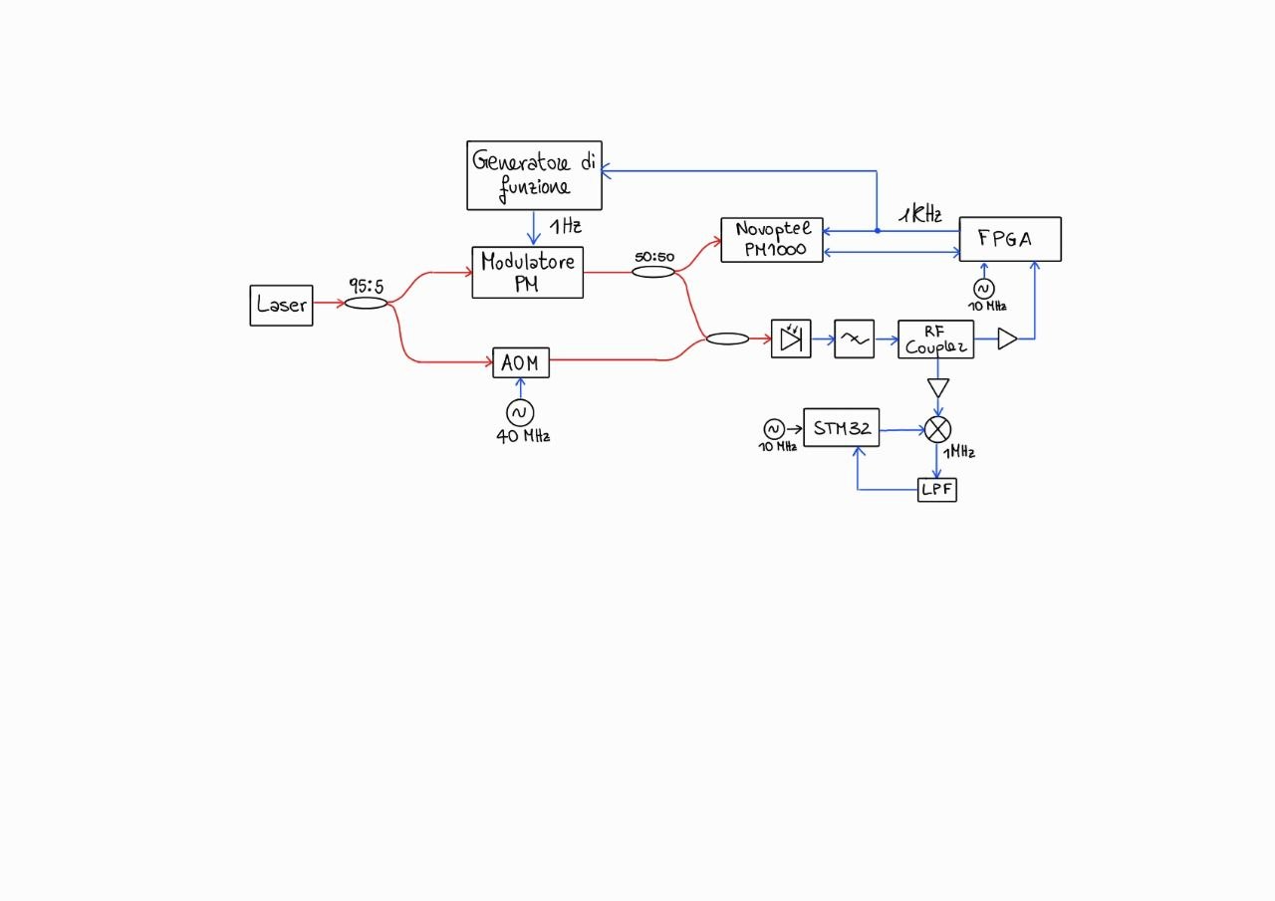
Sistema di acquisizione: testing
6

Slide 7
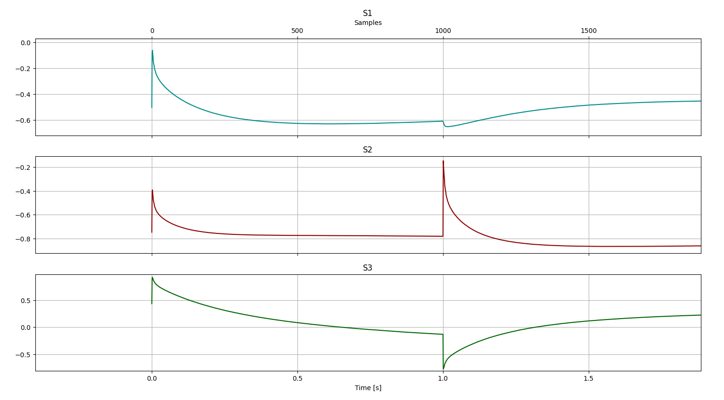
Allineamento al fronte di salita
7

Slide 8
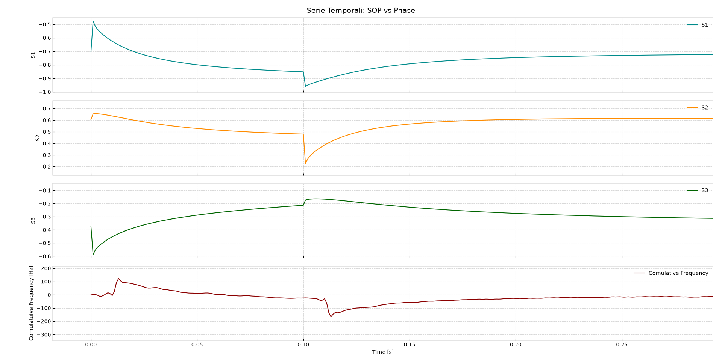
Sincronizzazione FPGA-PM1000: segnale ideale
8

Slide 9
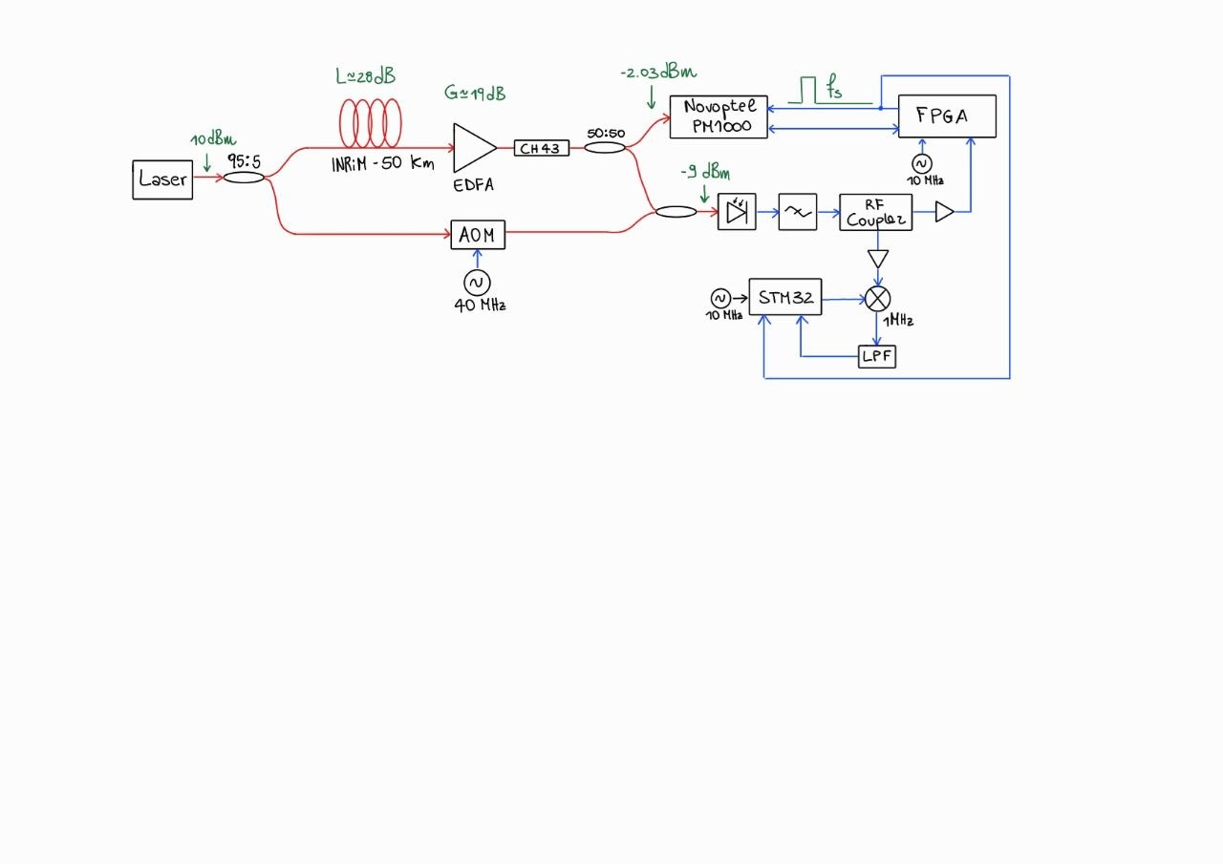
Schema di acquisizione: Anello urbano INRiM
9

Slide 10
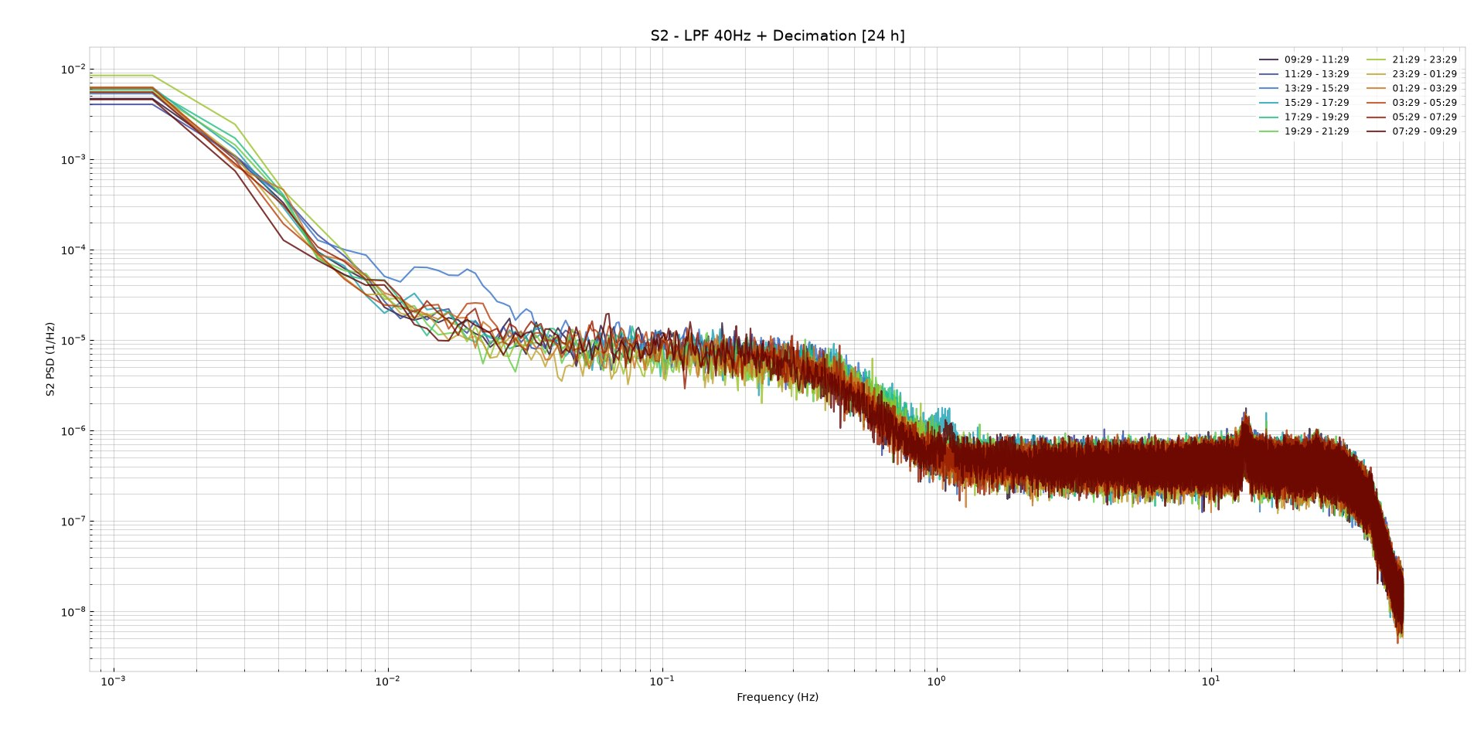
PSD SOP: Anello urbano INRiM (24 h)
10

Slide 11
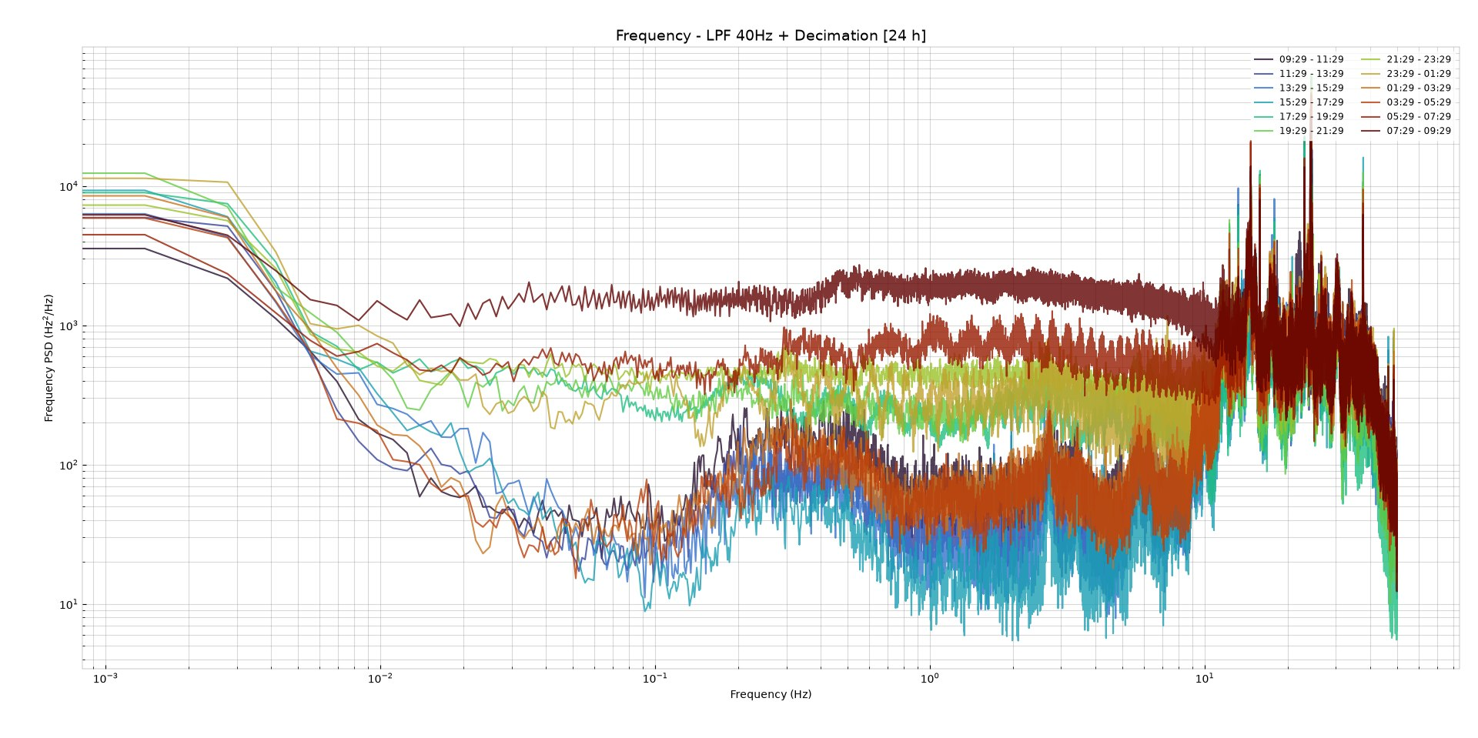
PSD frequency: Anello urbano INRiM (24 h)
11

Slide 12
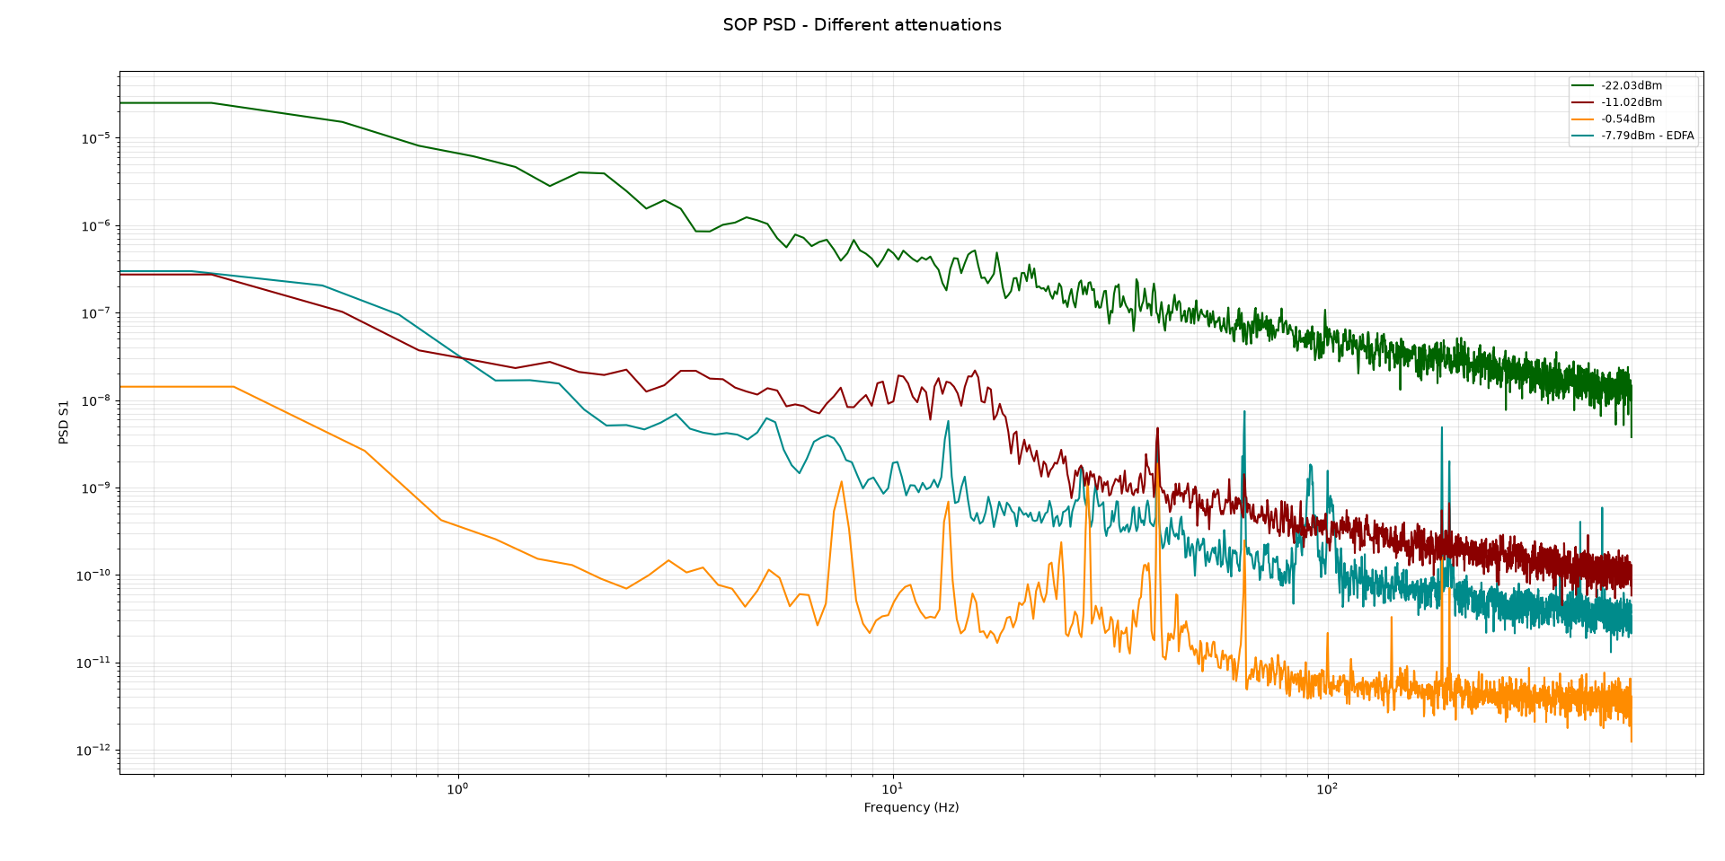
PSD SOP con diversi livelli di Pin
12

Slide 13

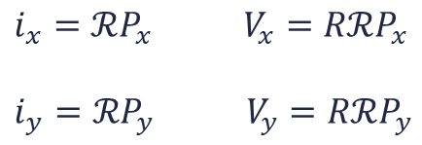

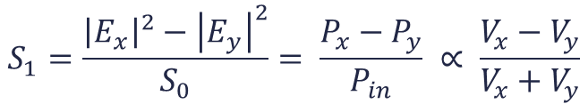





Errore ADC
$i_{x}=ℛP_{x}$ $V_{x}=RℛP_{x}$
$i_{y}=ℛP_{y}$ $V_{y}=RℛP_{y}$
$$S_{1}=\frac{{\left|E_{x}\right|}^{2}−{\left|E_{y}\right|}^{2}}{S_{0}}= \frac{P_{x}−P_{y}}{P_{in}} ∝ \frac{V_{x}−V_{y}}{V_{x}+V_{y}}$$
$$⇒$$
$$⇒$$
$$⇒$$
$S_{1}^{′}=\frac{\left(V_{x}+n_{x}\right)−\left(V_{y}+n_{y}\right)}{V_{x}+V_{y}}$ = $\frac{\left(V_{x}−V_{y}\right)}{V_{x}+V_{y}}+\frac{\left(n_{x}−n_{y}\right)}{V_{x}+V_{y}}=S_{1}+\frac{\left(n_{x}−n_{y}\right)}{V_{x}+V_{y}}$
$$⇒$$
${PSD}_{S_{1}^{′}}={PSD}_{S_{1}}+{PSD}_{{ADC}_{x}}$ $+ {PSD}_{{ADC}_{y}}$
$${PSD}_{{ADC}_{x}}=\frac{n_{x}}{{\left(V_{x}+V_{y}\right)}^{2}}∝\frac{1}{P_{in}^{2}}$$
$$⇒$$
$${PSD}_{{ADC}_{y}}=\frac{n_{y}}{{\left(V_{x}+V_{y}\right)}^{2}}∝\frac{1}{P_{in}^{2}}$$
13

Slide 14
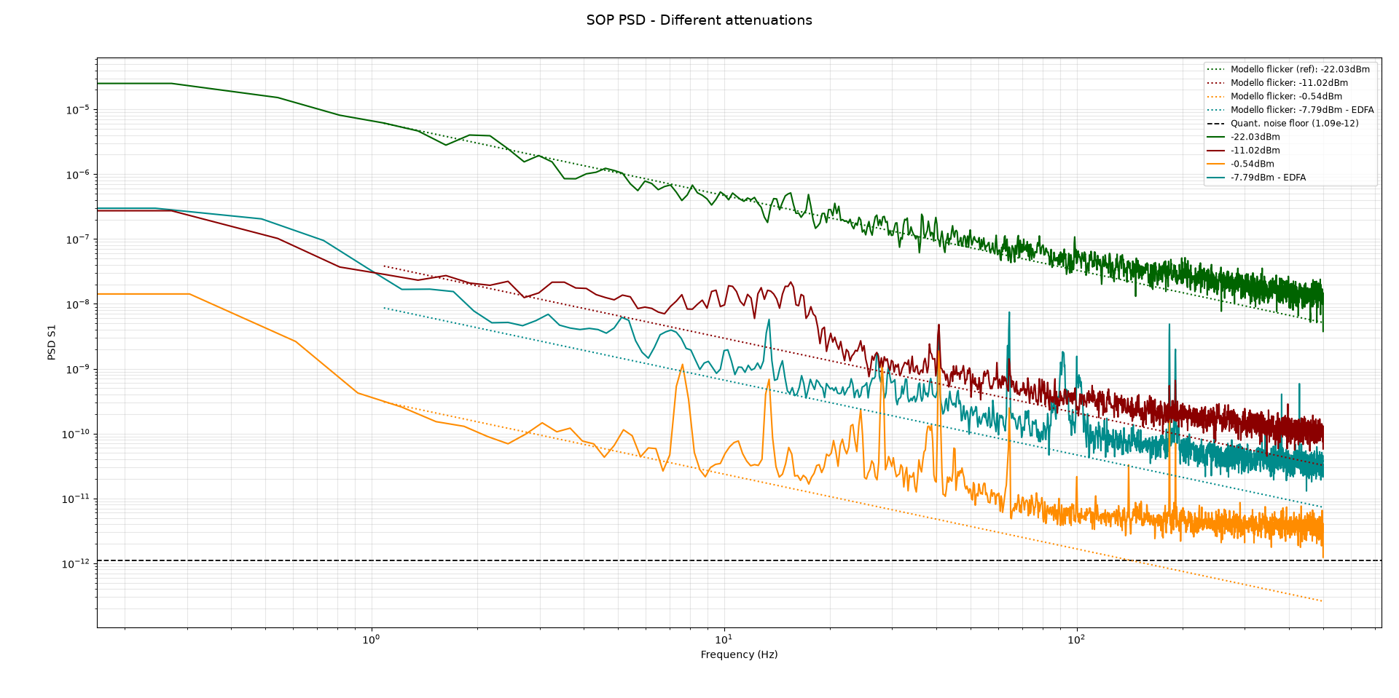
PSD SOP con diversi livelli di Pin
14

Slide 15
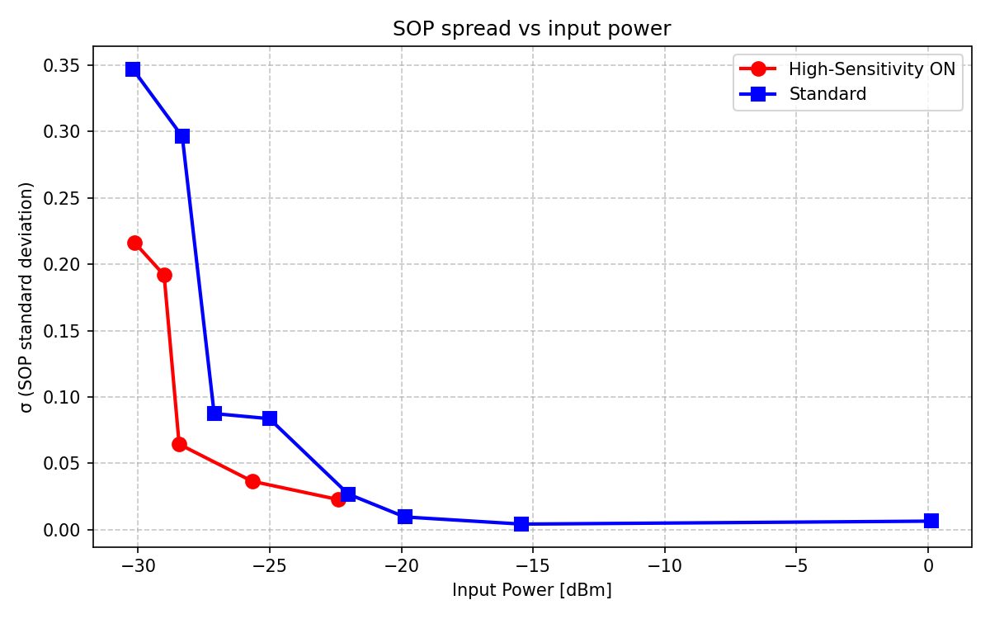
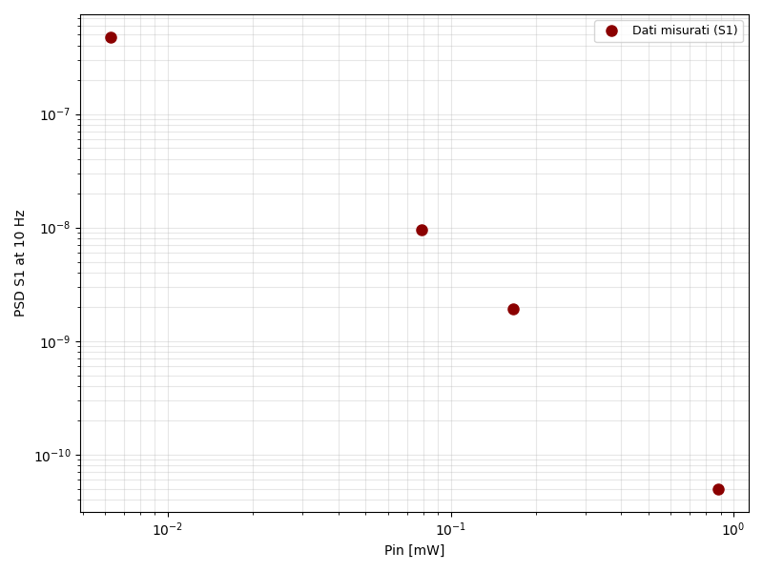
Caratterizzazione del rumore in funzione di Pin
15

Slide 16
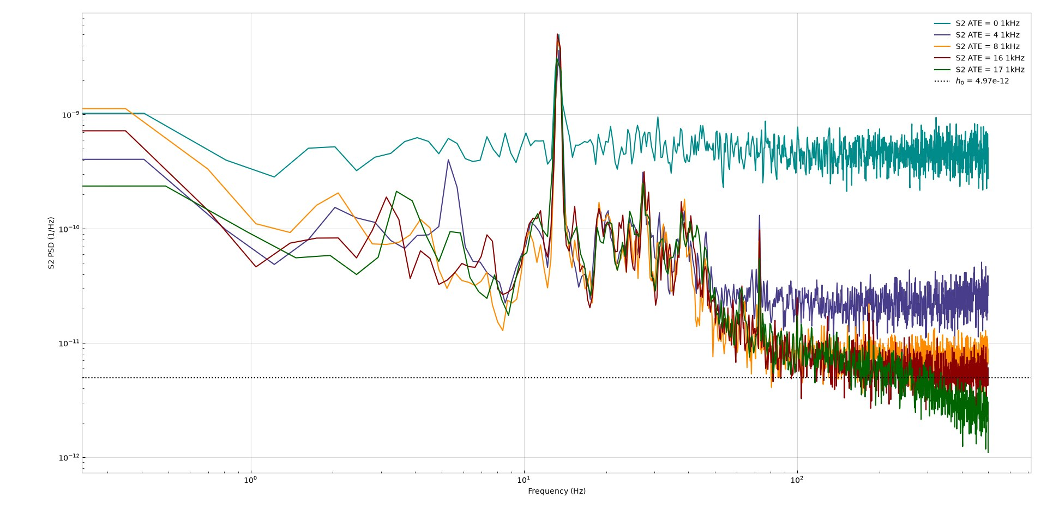
PSD SOP diversi valori di ATE
Credo di essere nella black list di Ben ☹
16

Slide 17
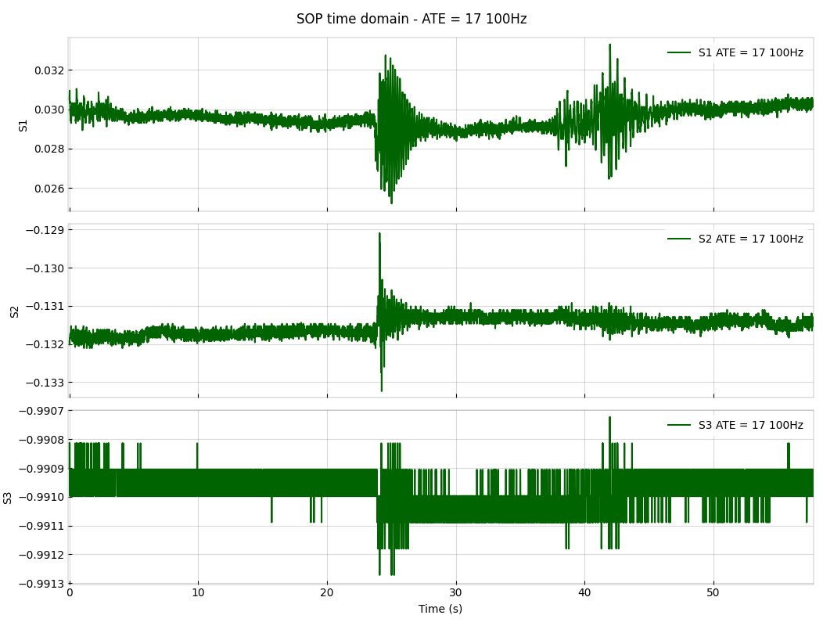

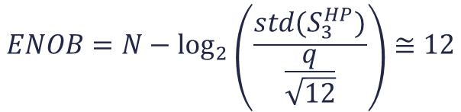
Quantizzazione
$$q_{teorico}=2^{−15}≅3.05∙{10}^{−5}$$
$$ENOB=N−\log_{2}\left(\frac{std(S_{3}^{HP})}{\frac{q}{\sqrt{12}}}\right)≅12$$
$$q_{eff}≅2^{−12}≅0.0002$$
17

Slide 18
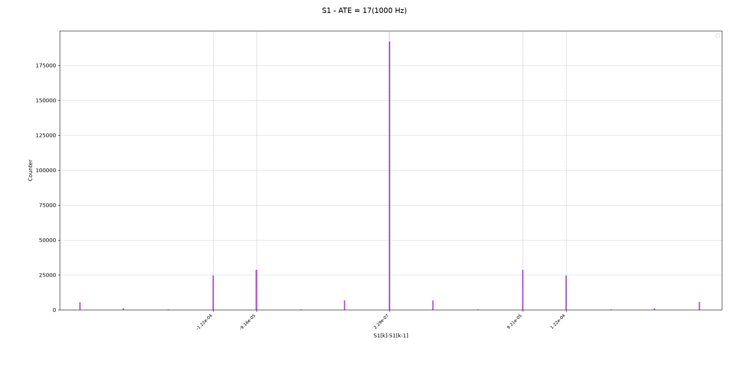
Istogramma diff(S1)
18

Slide 19
Si accettano consigli
19

Slide 20
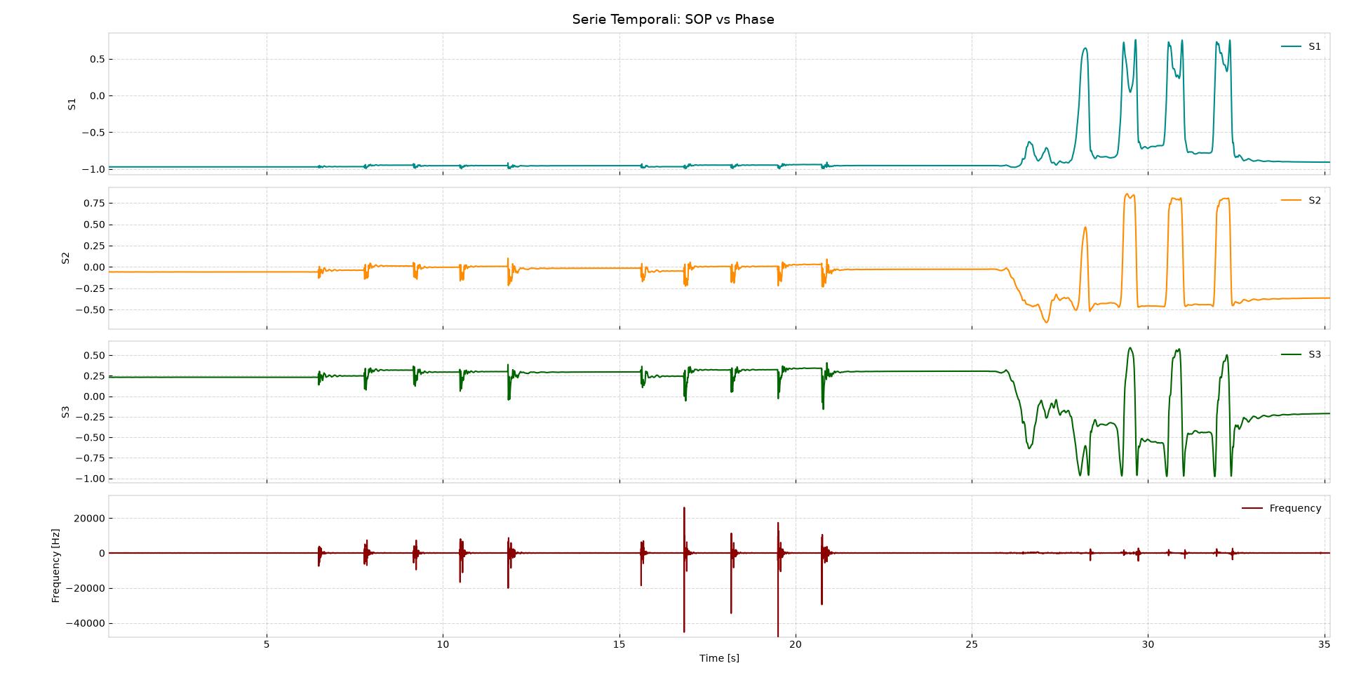
Sensing Edificio A – INRiM: sincronizzazione
20

Slide 21
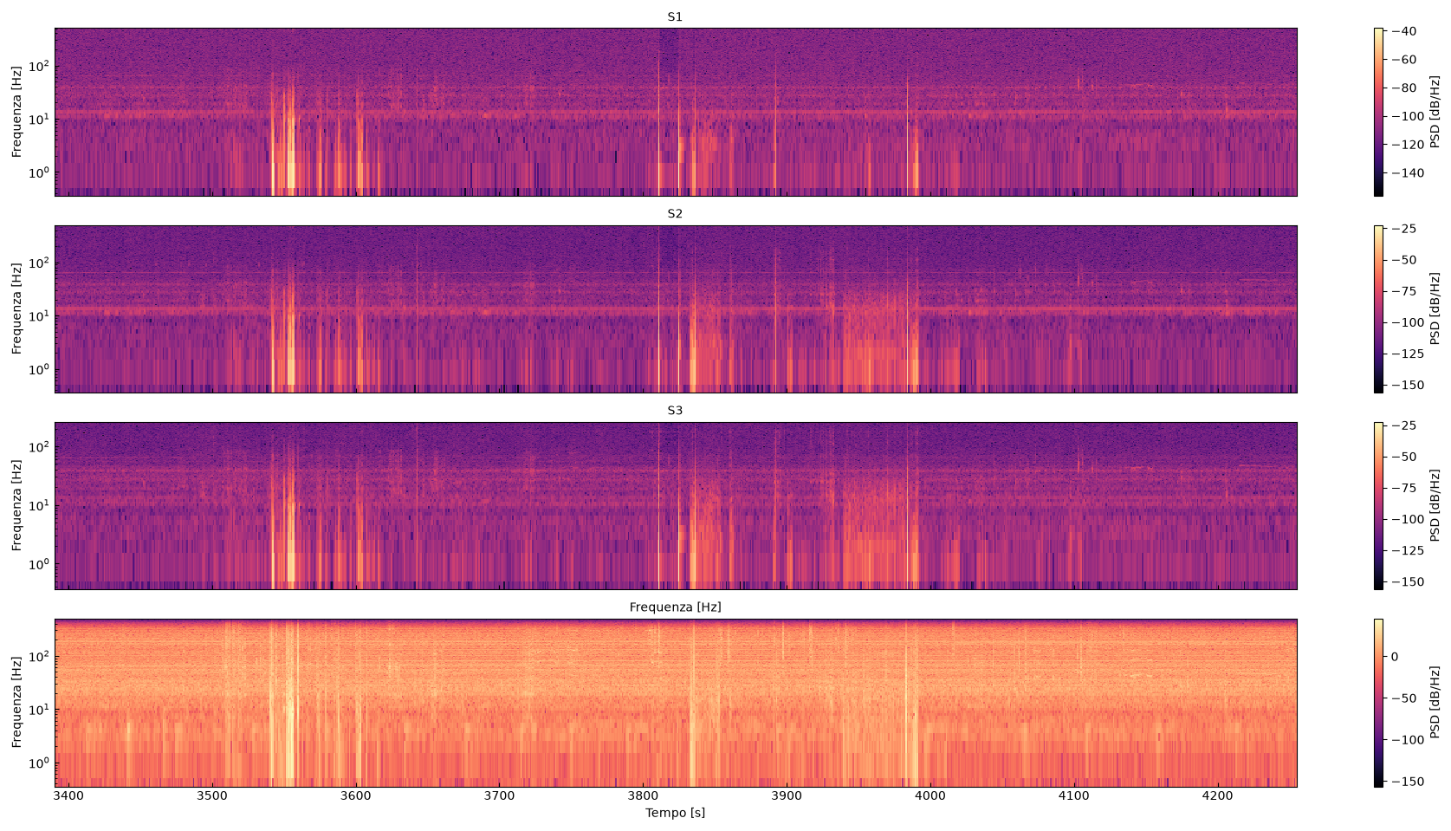
Sensing Edificio A - INRiM
21

Slide 22
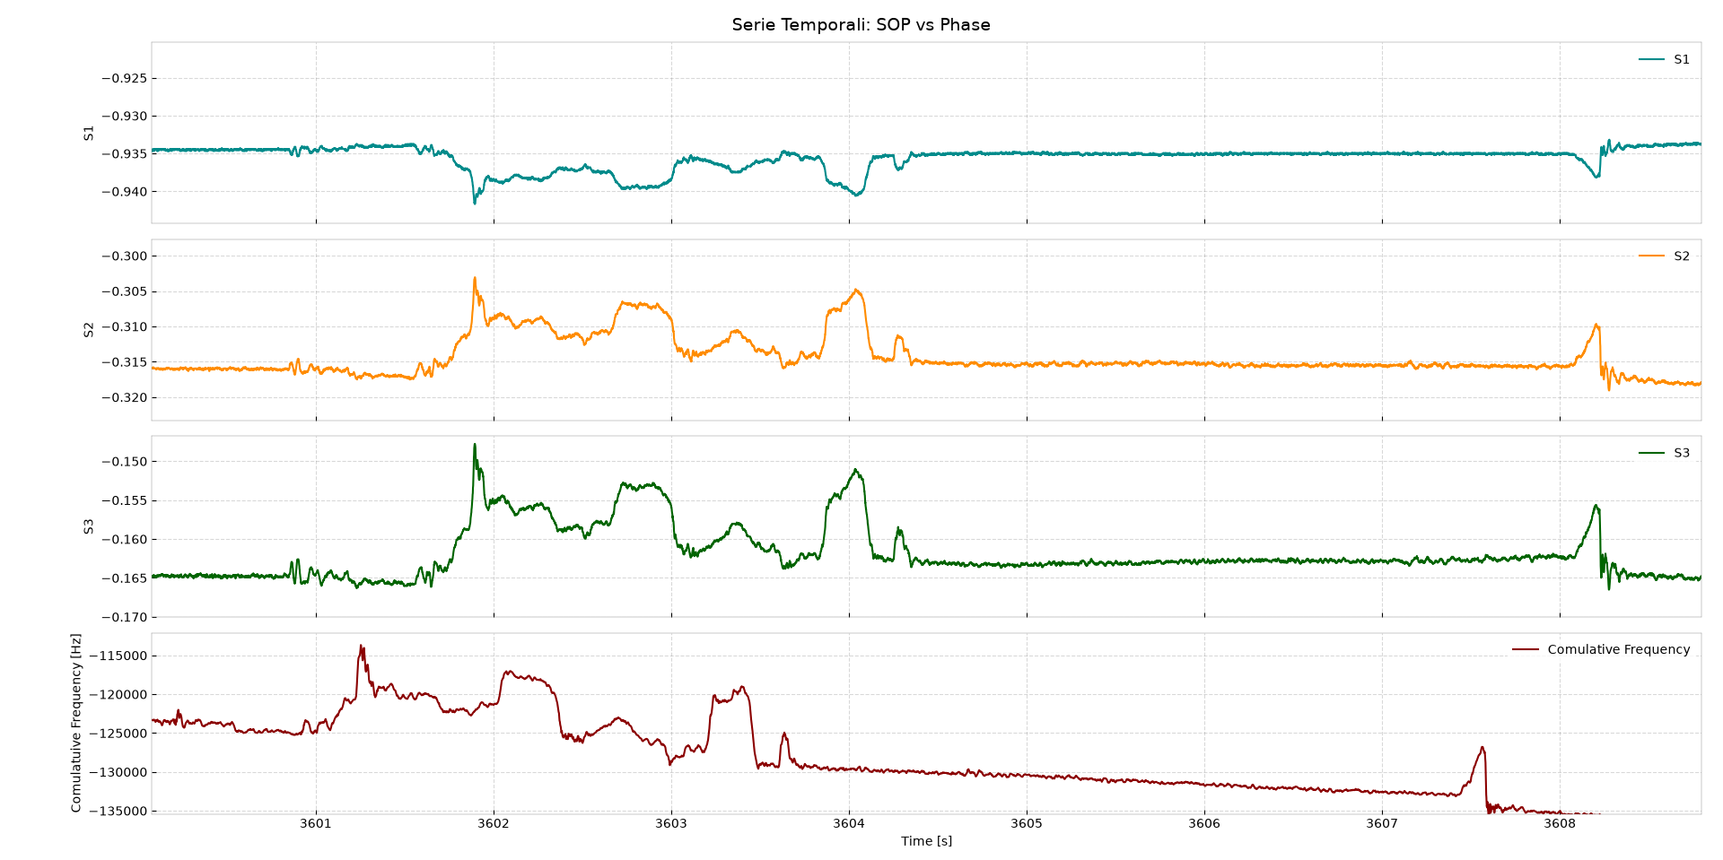
Sensing Edificio A - INRiM
22

Slide 23
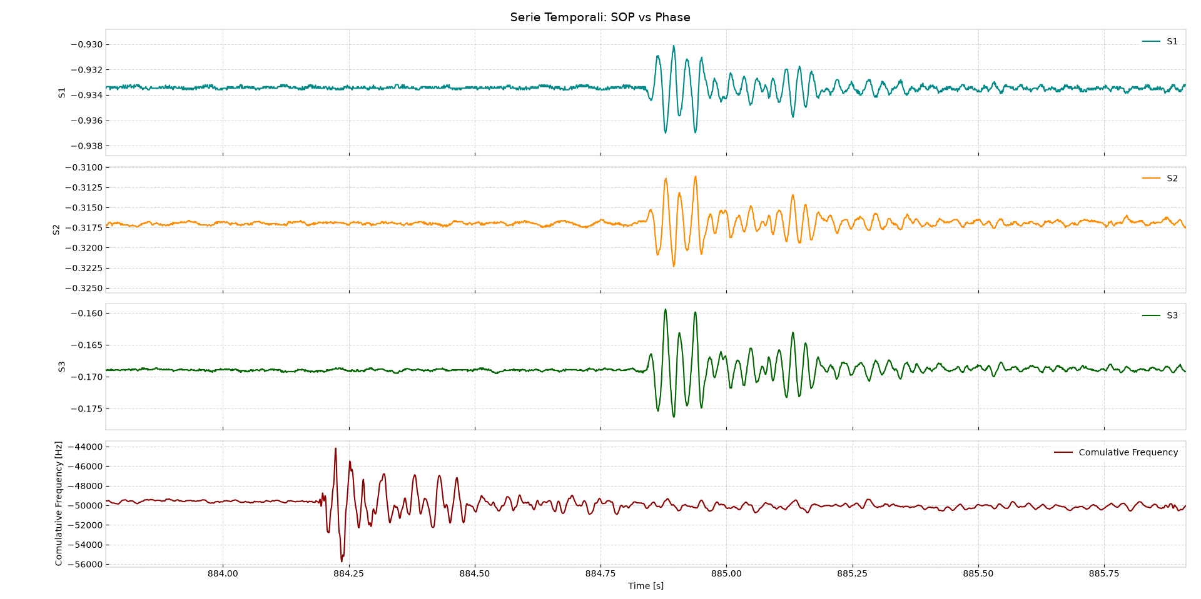
Sensing Edificio A - INRiM
23

Slide 24
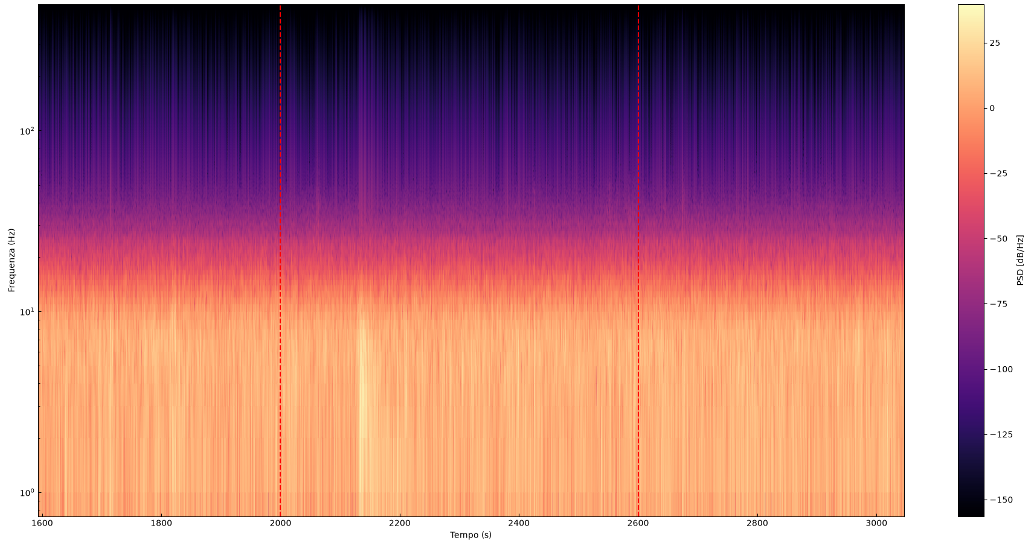
Terremoto
5 km N San Damiano Macra (CN), Mw 3.3, 09/08/2026 00:10:34 (UTC+02:00)
24

Slide 25
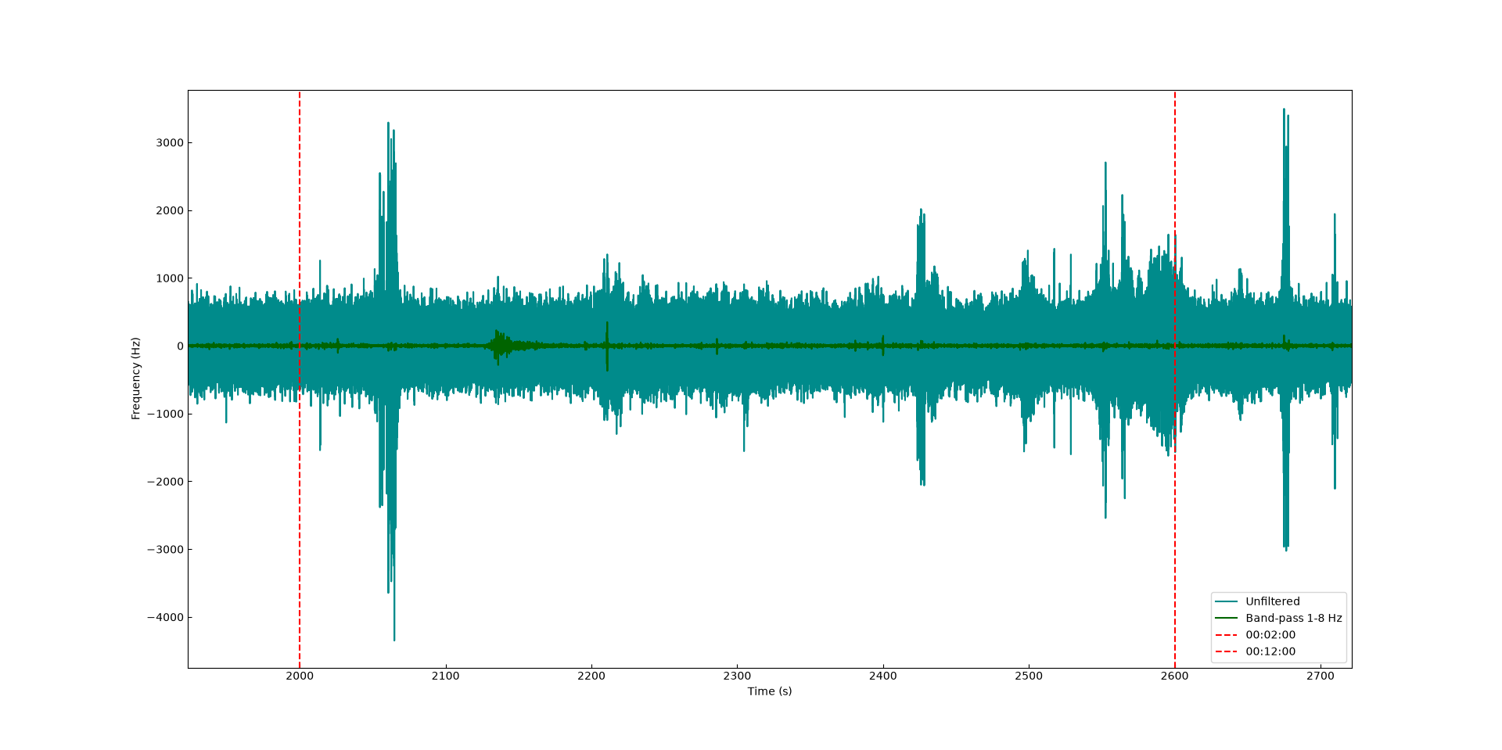
Terremoto
5 km N San Damiano Macra (CN), Mw 3.3, 09/08/2026 00:10:34 (UTC+02:00)
25

Slide 26
THANKS FOR YOUR ATTENTION

